Slide 1


El diseño efectivo de Geoportales
Miguel-Ángel Bernabé Poveda
Red LatinGEO
Universidad Politécnica de Madrid
Servicio Geográfico Militar
Montevideo, 28 de septiembre de 2012

Slide 2
¿Qué es un Portal?
Un portal es una plataforma de software desde donde se accede a aplicaciones y sitios web.
Incorporan características que le permiten construir aplicaciones.
Algunos tiposde portal son:
Portal independientes del usuario
Dependientes del usuario
Dependientes del rol del usuario
Portales de integración de varias aplicaciones
Portales para la colaboración de grupos
Portales gestores de contenidos
Plataformas sociales
Geoportales
Miguel A. Bernabé Poveda (UPM)

Slide 3
Particularizando, un Geoportal….
Es un tipo de portal usado para:
Localizar y acceder información geo-referenciada
Acceder a geo-servicios
  Mostrar la información geográfica
  Editarla
  Analizarla
  Etc.
Imprescindibles para algunas capacidades de las IDE
(Volveremos sobre ésto más adelante)
http://en.wikipedia.org/wiki/Geoportal
Geoportales
Miguel A. Bernabé Poveda (UPM)

Slide 4
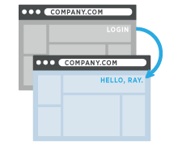
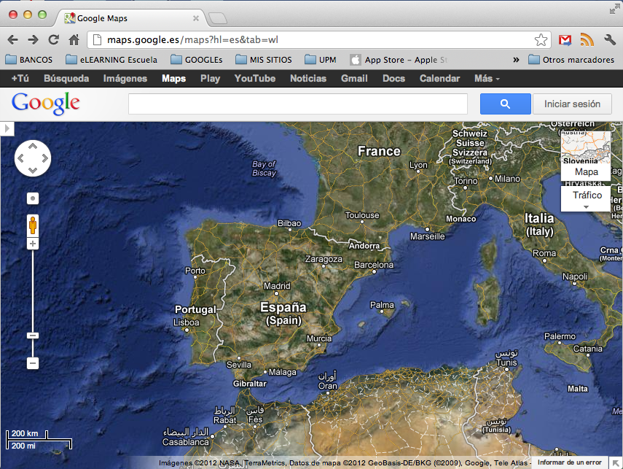
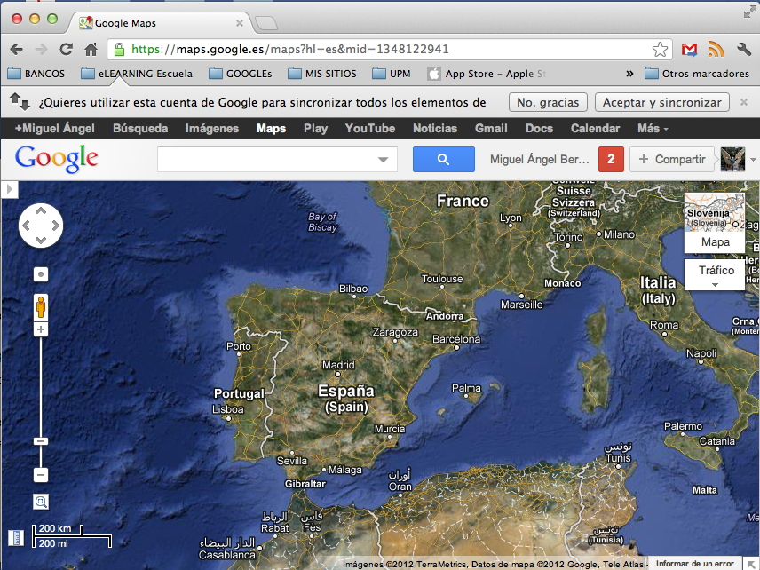
Portal Web
Visualización dependiendo de qué usuario haga login
Geoportales
Miguel A. Bernabé Poveda (UPM)

Slide 5
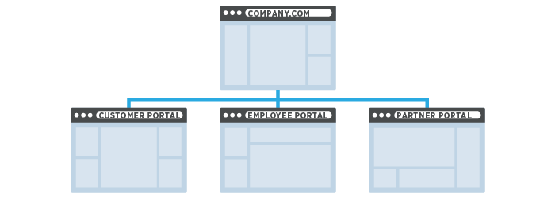
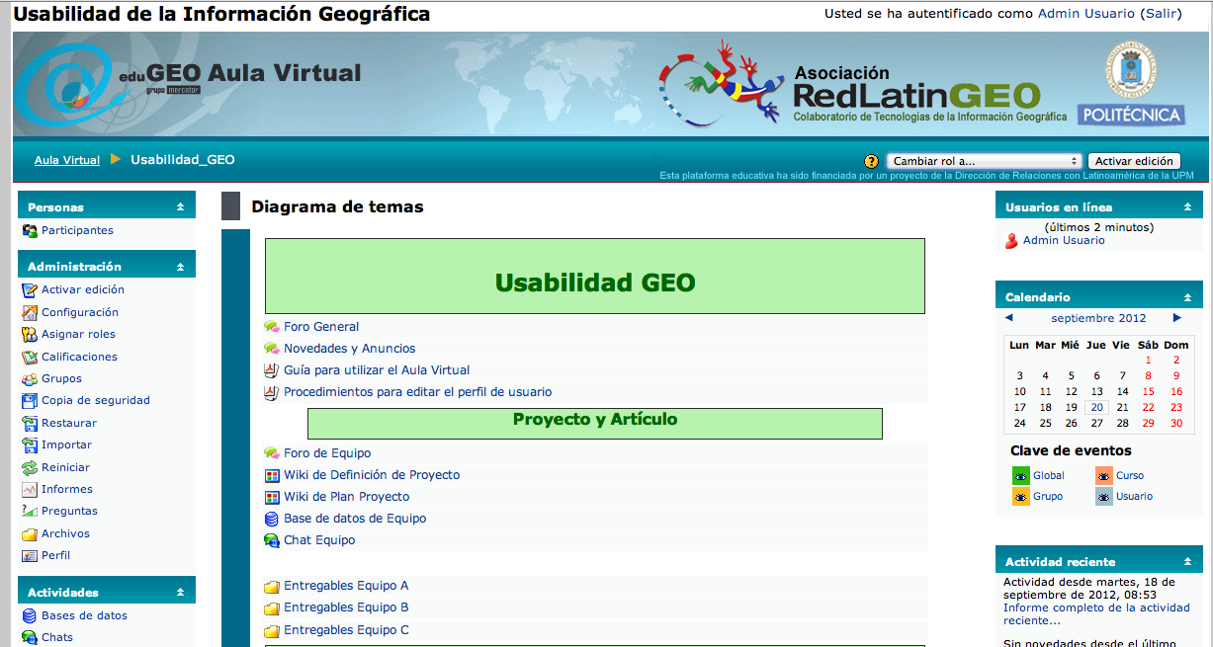
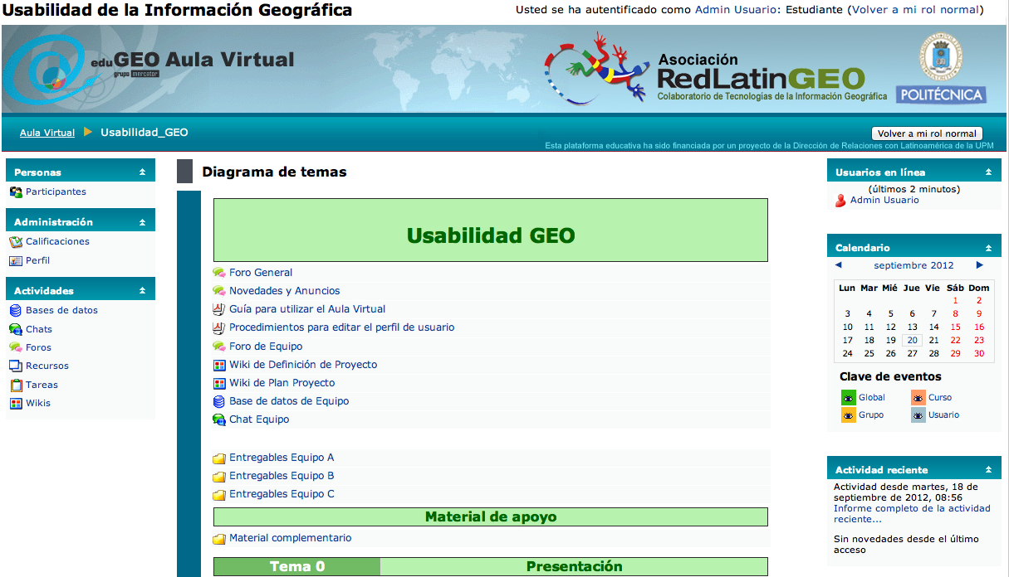
Portal Web
Muestran contenido dependiendo del rol del usuario
Geoportales
Miguel A. Bernabé Poveda (UPM)

Slide 6
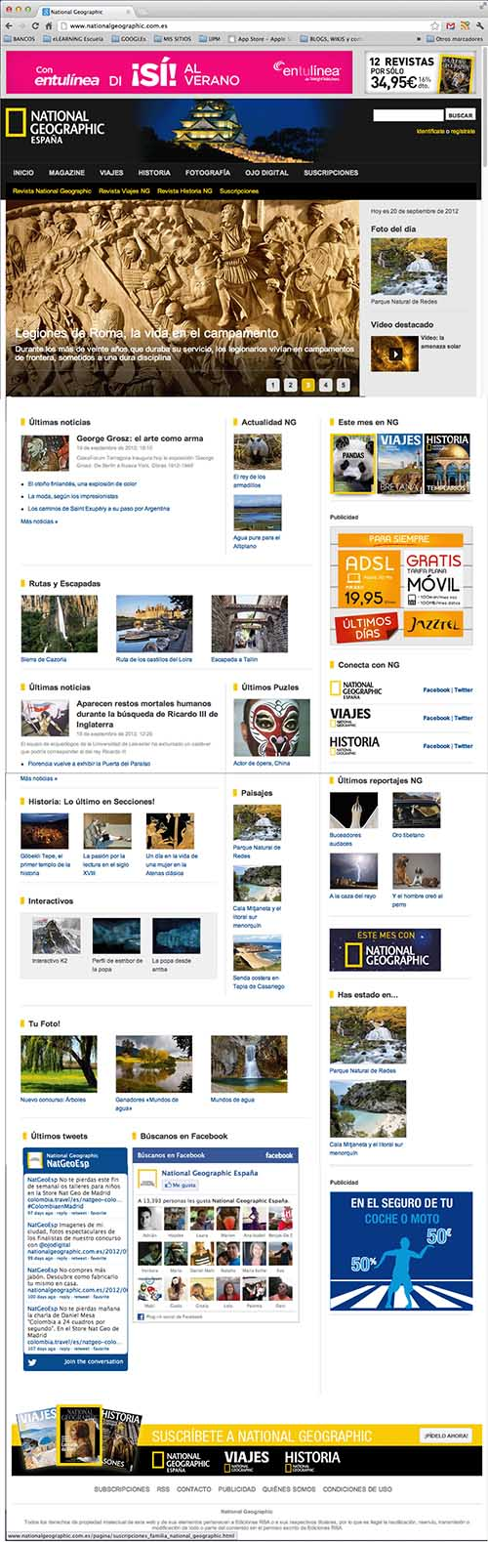
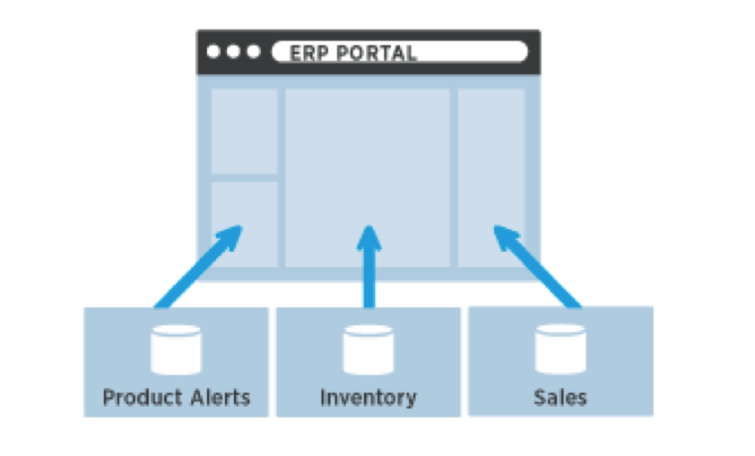
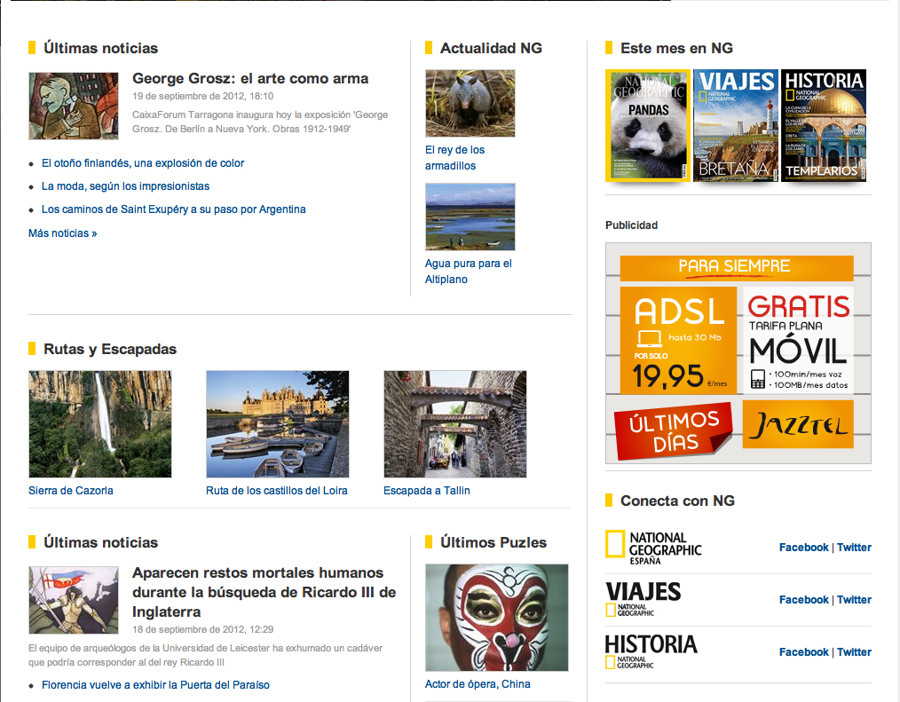
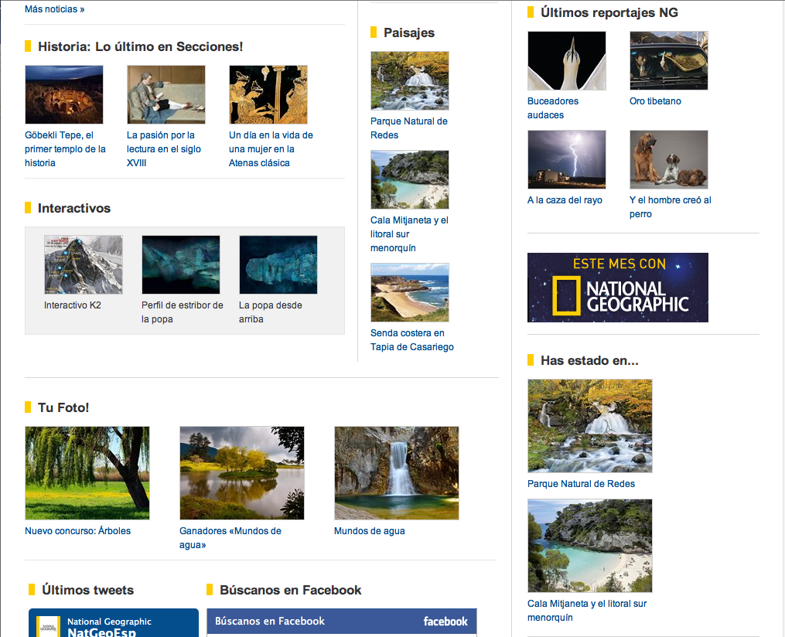
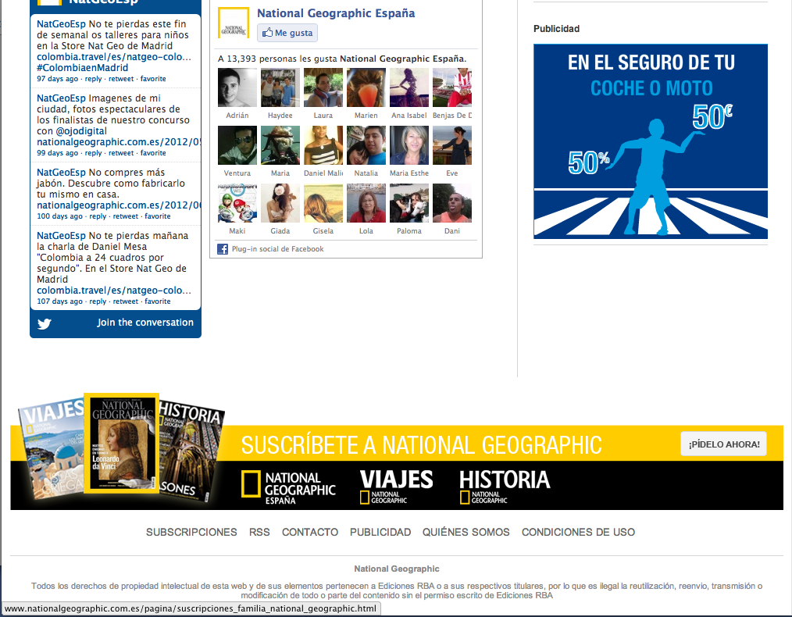
Portal Web
Que integra múltiples aplicaciones web existentes
Geoportales
Miguel A. Bernabé Poveda (UPM)

Slide 7
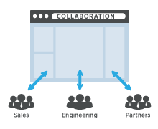
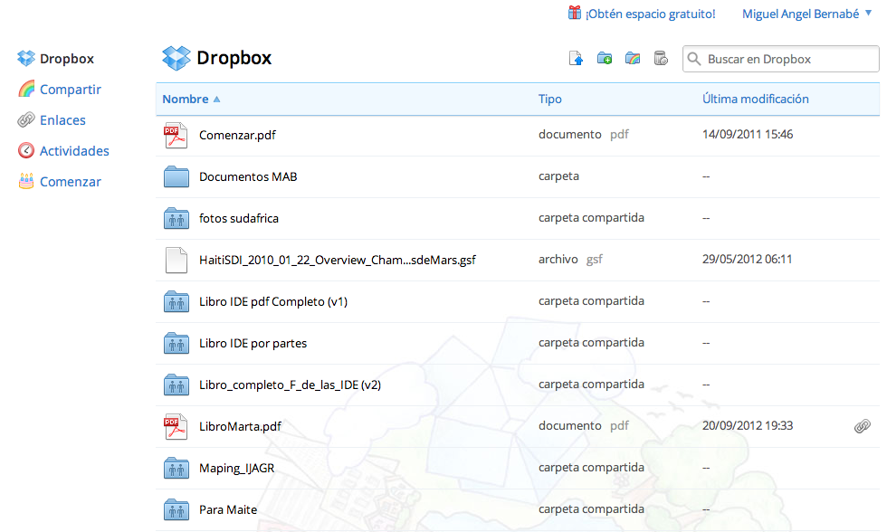
Portal Web
Para grupos de personas que colaboran
Sitios web que permiten a grupos de individuos colaborar a través de aplicaciones sobre contenidos o con documentos.
Geoportales
Miguel A. Bernabé Poveda (UPM)

Slide 8
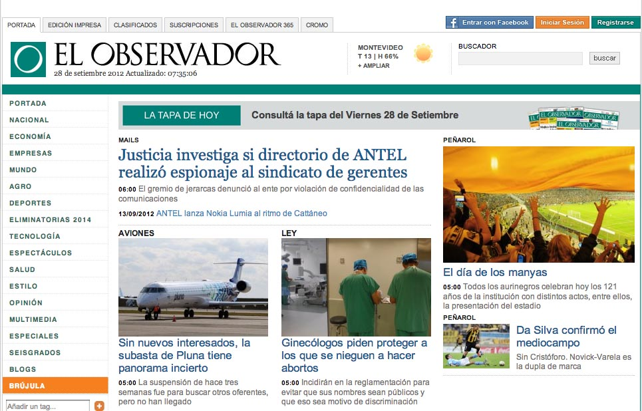
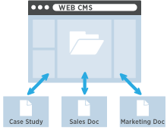
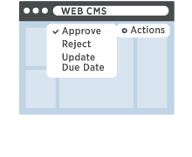
Gestores de Contenidos
Portales con una gran cantidad de contenidos colaborativos.
Gran flujo de trabajo que requieren actualizaciones periódicas.
Requieren personal de control de contenidos
La incorporación de nuevos contenidos….
Debe ser aprobada por controladores
Geoportales
Miguel A. Bernabé Poveda (UPM)

Slide 9









Funcionalidades del Gestor
Base de información accesible
Búsqueda multinivel
Publicación web
Publicador de contenidos
Multiples repositorios de contenido
Soporte multilingüe
Optimización de búsquedas
Estructuras y plantillas
Búsqueda por facetas
Geoportales
Miguel A. Bernabé Poveda (UPM)

Slide 10
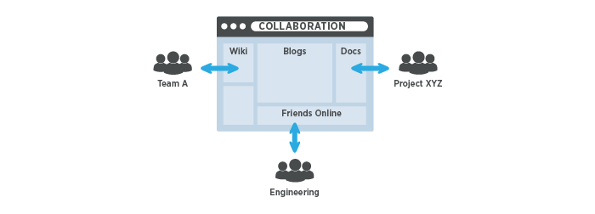
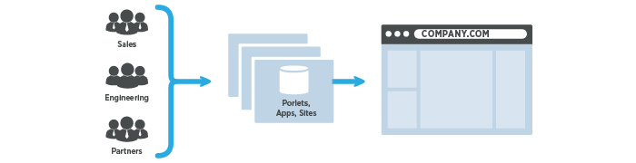
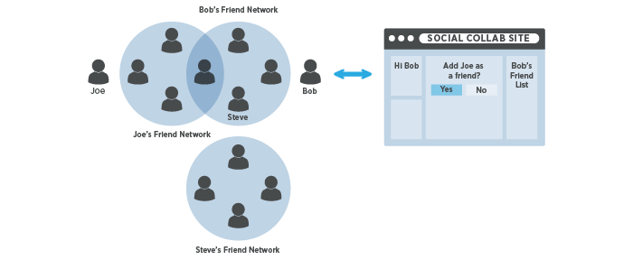
Plataforma de colaboración
Colaboración Institucional
Colaboración de equipo
Identidad Formal
Interfaz de Usuario
Servicios Externos
Logic
Identidad Social
Datos de Aplicaciones
Cuestiones Sociales
Datos de individuos
Datos Sociales
Colaboración Social
Geoportales
Miguel A. Bernabé Poveda (UPM)

Slide 11










Plataforma Social
Hay“chismes” necesarios ampliar la conectividad de la plataforma
Búsquedas en la base de información
Anuncios y alertas
Seguimiento de actividades
Mensajería
Wikis
RSS
Blogs
Encuestas
Etiquetas y categorías
Foros
Geoportales
Miguel A. Bernabé Poveda (UPM)

Slide 12
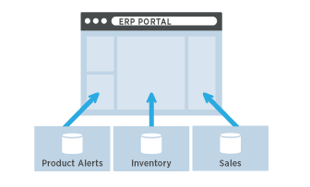
Portal Web
Visualización dependiendo de qué usuario haga login
De manera que si queremos disponer de un plataforma completita…
Habrá que organizar ese cajón de sastre (o web desastre)
Geoportales
Miguel A. Bernabé Poveda (UPM)

Slide 13
Volvemos a Geoportal
Decíamos que es un tipo de portal usado para:
Localizar y acceder a información geo-referenciada
Acceder a geo-servicios
  Mostrar la información geográfica
  Editarla
  Analizarla
  Etc.
Imprescindibles para algunas capacidades de las IDE
http://en.wikipedia.org/wiki/Geoportal
Geoportales
Miguel A. Bernabé Poveda (UPM)

Slide 14

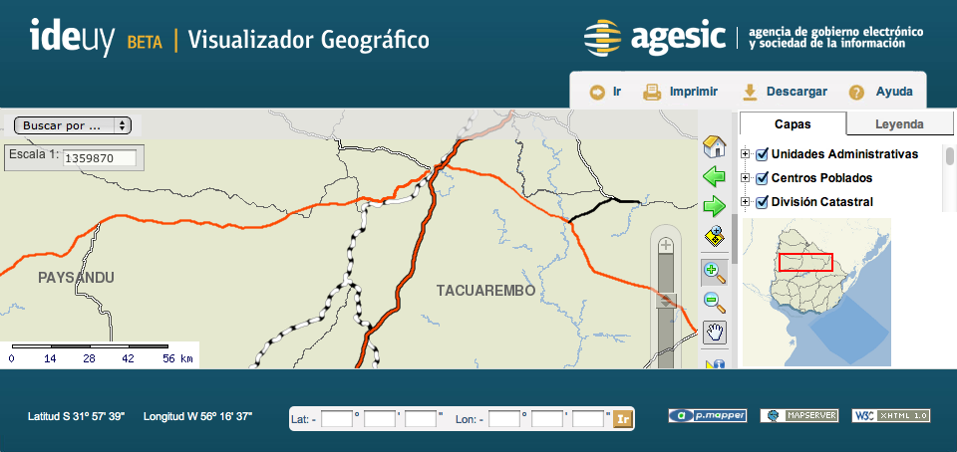
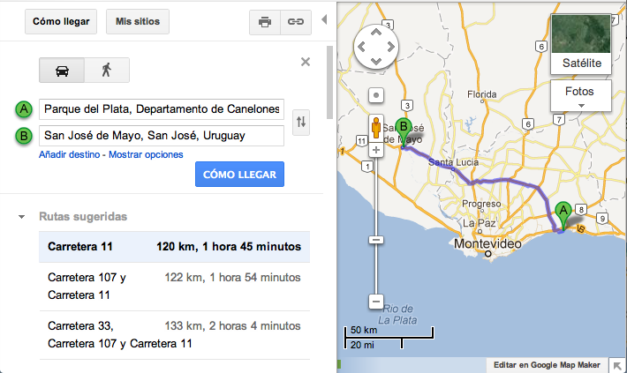
Geoportal
Es un tipo de portal usado para:
Localizar y acceder a información geo-referenciada
Acceder a geo-servicios
  Mostrar la información geográfica
  Editarla
  Analizarla
  Etc.
Imprescindibles para algunas capacidades de las IDE
http://en.wikipedia.org/wiki/Geoportal
Geoportales
Miguel A. Bernabé Poveda (UPM)

Slide 15
GeoPortal Web IDE
Una IDE es un marco de referencia en el que se integran:
Los datos geográficos de una extensión geográfica,
Las herramientas para trabajar con esos datos (geoservicios)
Los metadatos descriptores de los datos y los geoservicios,
Para que los usuarios y los productores de la información geográfica puedan alcanzar sus objetivos a través de Internet
Geoportales
Miguel A. Bernabé Poveda (UPM)

Slide 16
GeoPortal Web IDE
Podríamos imaginar entonces que es como una tienda de Información Geográfica donde hay
(Geo) Datos
(Geo) Servicios
Catálogos de Datos y Servicios
Que puede ser tipo …
Geoportales
Miguel A. Bernabé Poveda (UPM)

Slide 17
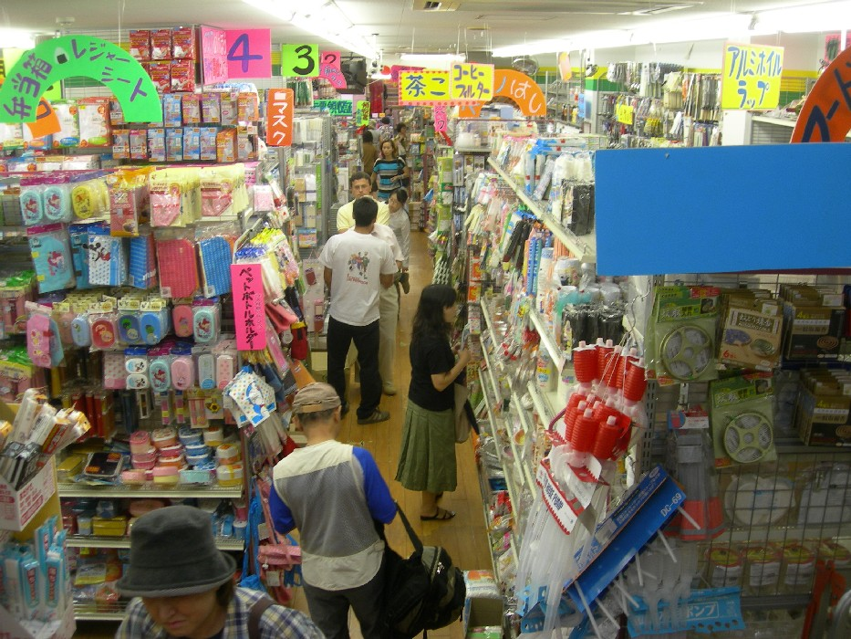
GeoPortal Web IDE
Tipo Todo a 100
Geoportales
Miguel A. Bernabé Poveda (UPM)

Slide 18
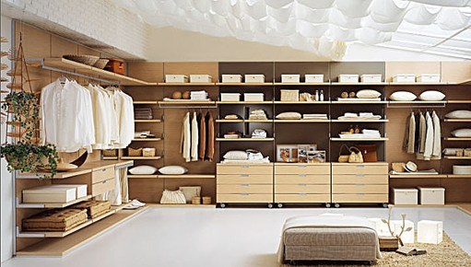
GeoPortal Web IDE
Tipo IKEA
Geoportales
Miguel A. Bernabé Poveda (UPM)

Slide 19
GeoPortal Web IDE
Qué?
Buenos días, quería saber si tienen….
No siga; tenemos todo tipo de Productos
Mapas, Ficheros, Fotos aéreas, Imágenes satelitales, Coberturas
y damos muchos Servicios
Visualizadores de Mapas, Envío de ficheros, Localización
de lugares, Mediciones, Cubicaciones, Modelos 3D,…
Si, si. Quiero un mapa de…
Donde?
… de Montevideo,
Cómo?
Un callejero, si es posible.
Cuándo?
que sea posterior a 1975
Tenemos 1980, 92 y 2011
Deme el del 92. Quiero ver cómo ha crecido la ciudad. ¿Qué le debo?
Cuánto?
Gratis! Es un servicio del Ministerio Geo-Utópico Nacional!
Geoportales
Miguel A. Bernabé Poveda (UPM)

Slide 20
GeoPortal Web IDE
Mapas,
Archivos
Fotos Aéreas,
Imágenes Satelitales
Datos
¿Qué busca?
Servicios
¿De dónde?
Población
Callejero
Básico
Temático
¿De qué tipo?
2001
2002
2003
2004
¿De cuándo?
La sencillez es un valor a tener en cuenta
Geoportales
Miguel A. Bernabé Poveda (UPM)

Slide 21
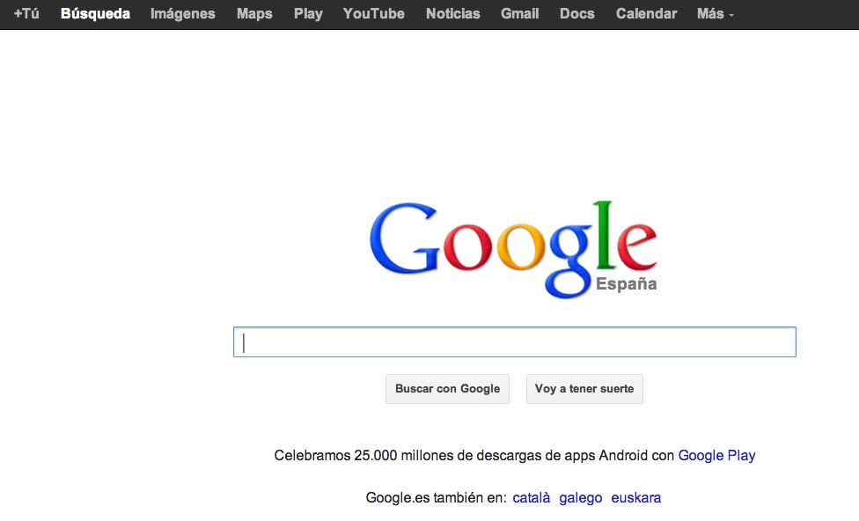
El mejor portal del mundo
Geoportales
Miguel A. Bernabé Poveda (UPM)

Slide 22
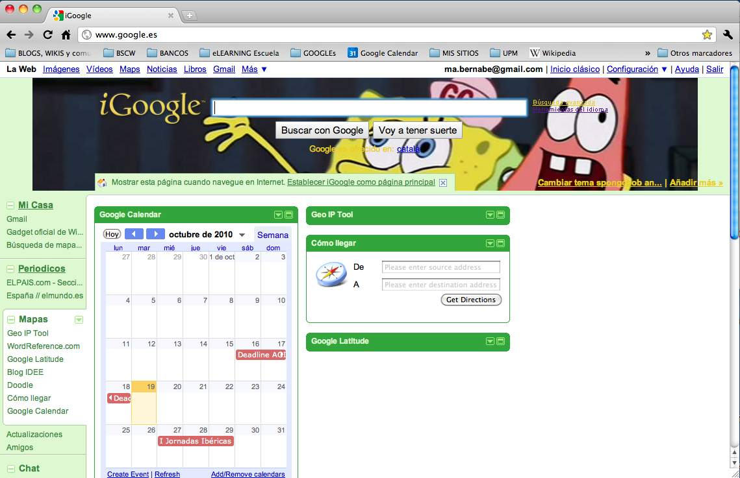
El mejor portal del mundo que puede ser empeorado (muy fácilmente) por los usuarios

Slide 23
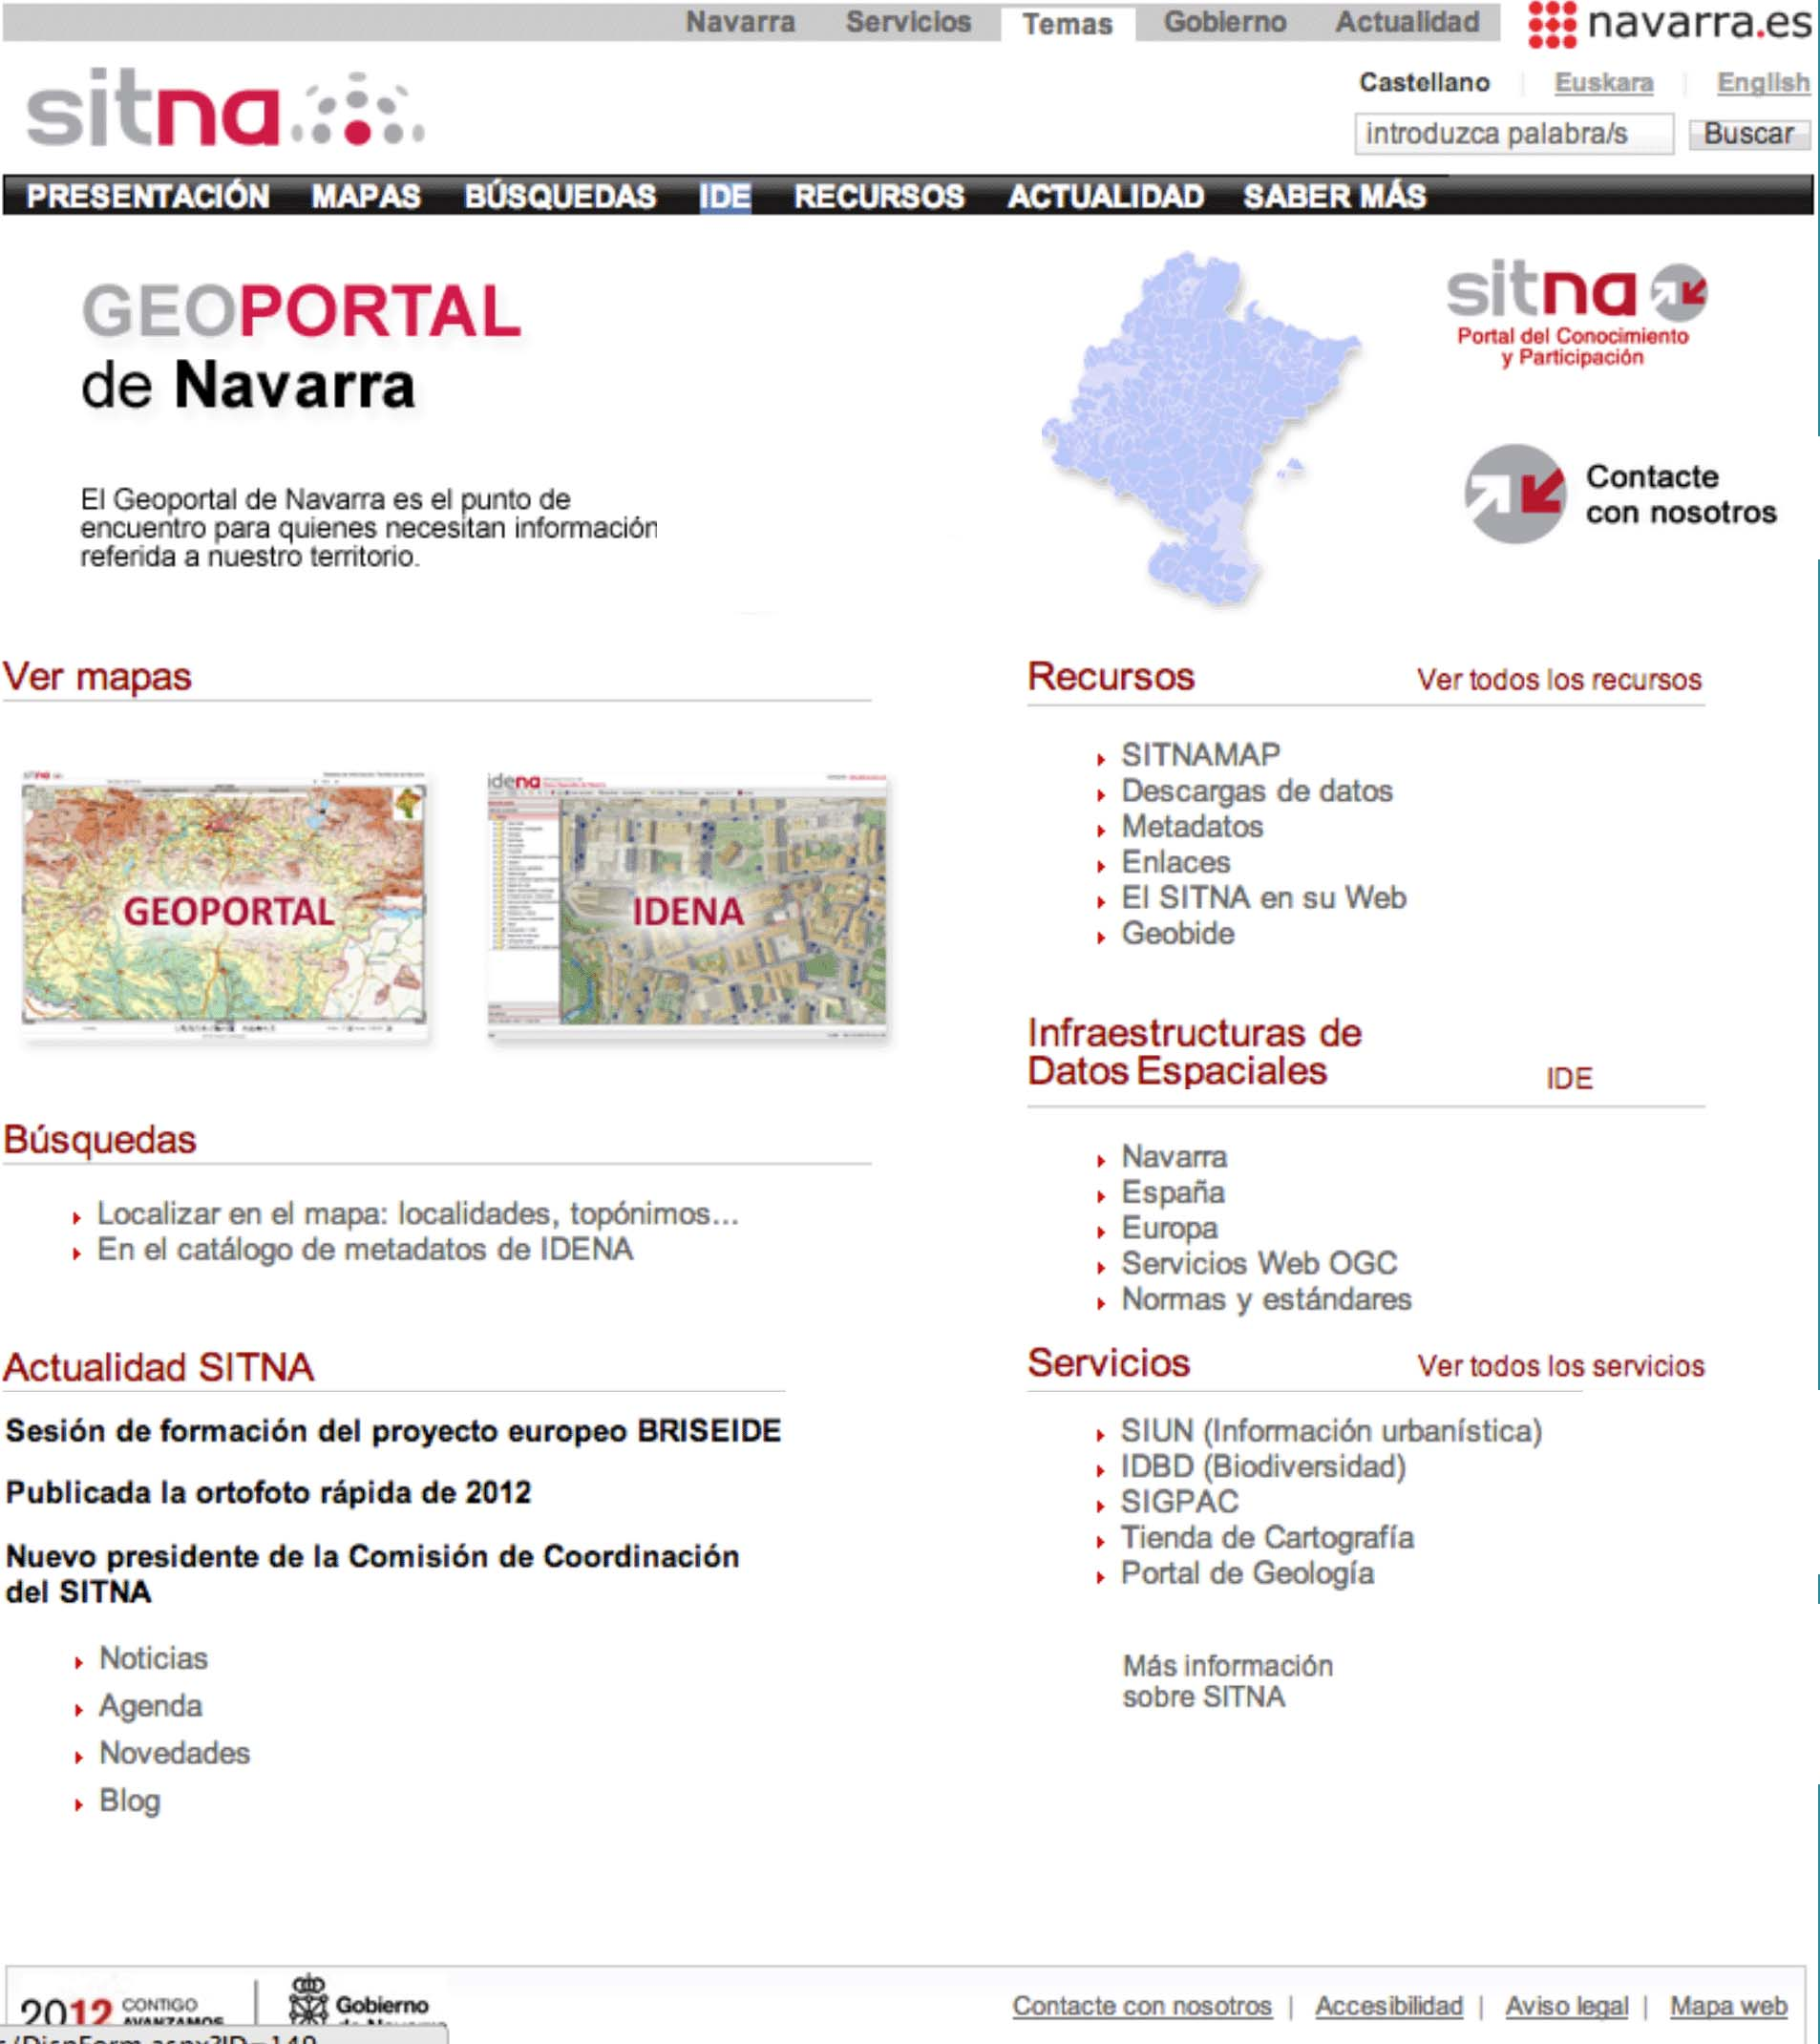
Un buen Geoportal

Slide 24
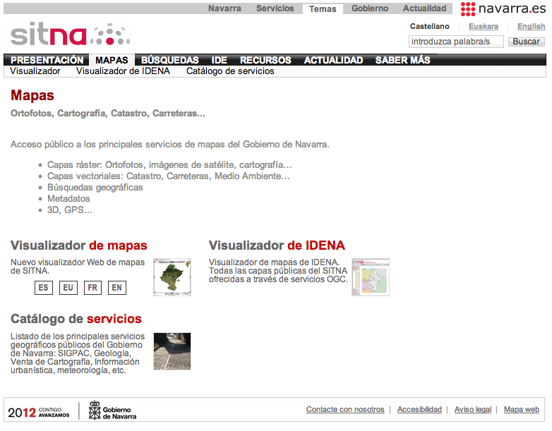

Slide 25
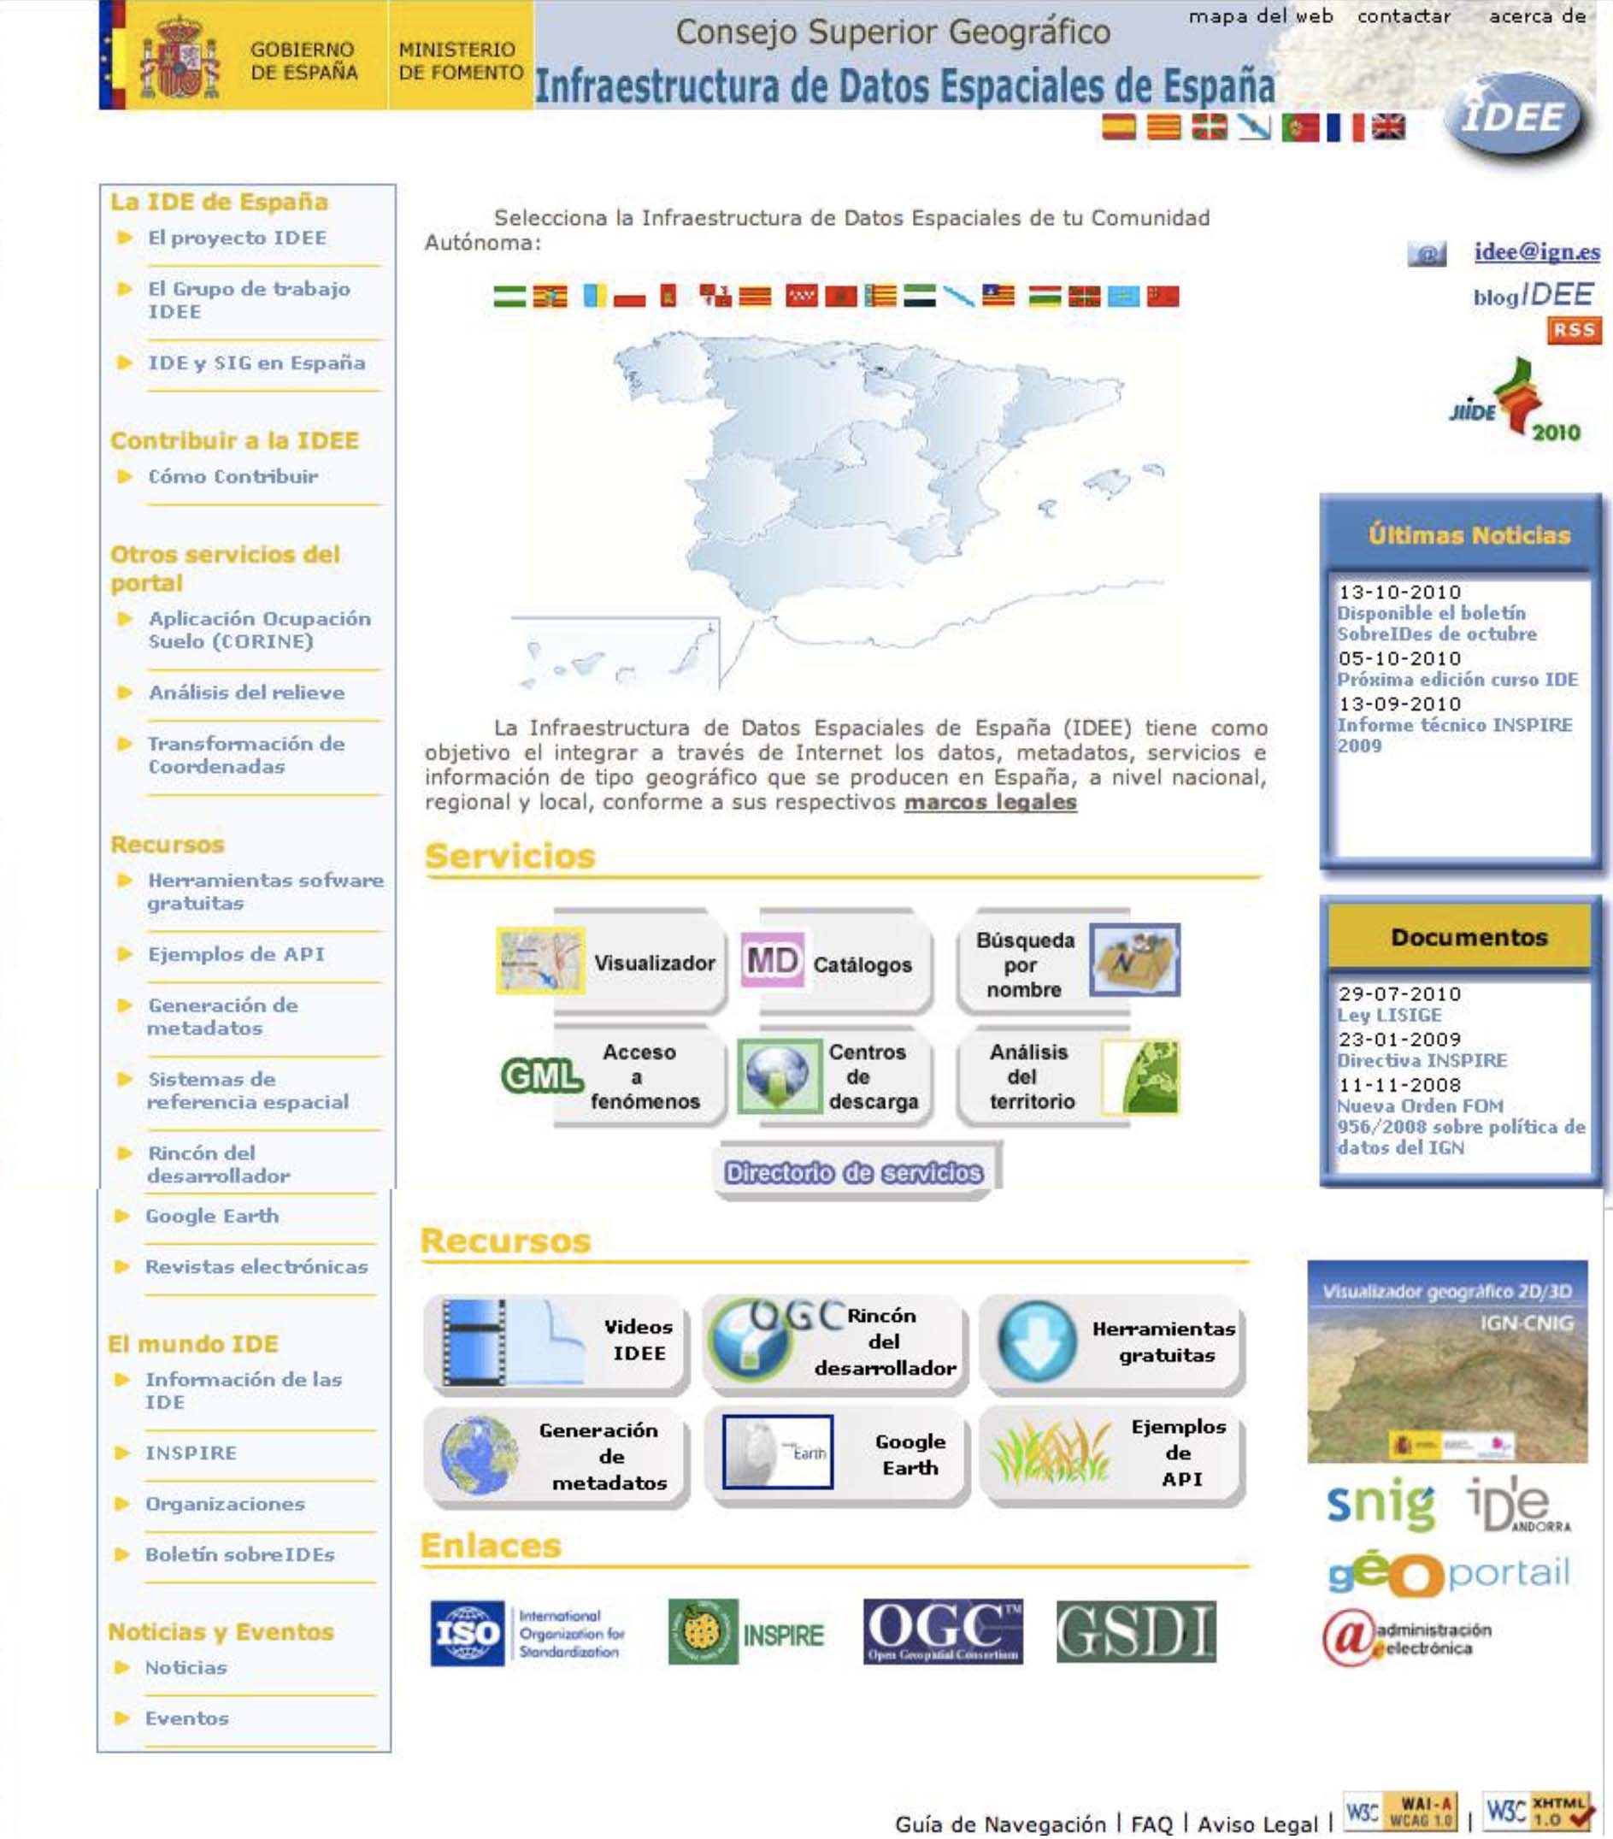
GeoPortal IDE de España

Slide 26
Características de un Geoportal IDE
No debe notarse lo que hay bajo la IDE
  ¿Soy consciente de la Infraestructura eléctrica?
  ¿Sé como funciona el motor de mi carro?
  ¿Qué hay detrás de Google Maps?
Por lo tanto, a mi, que soy un triste usuario en busca de geoinformación:
  Dígame ¿Quiere ver un mapa? y no me diga Acceso a WMS v1.0
  Dígame ¿Quiere la capa de caminos? Y no me diga Acceso al WFS del MFyT porque eso parece el acceso a una logia masónica
  Hábleme de “entidades geográficas” y no diga “fenómenos” (a no ser que hable de Messi, de Falcao o de Forlán)
  Diga: información sobre los datos y no me hable de MD-XML
Por favor, no me complique la vida….
Si yo no le entiendo, no voy a pensar en lo listo que es Ud., sino en lo torpemente que se expresa.

Slide 27
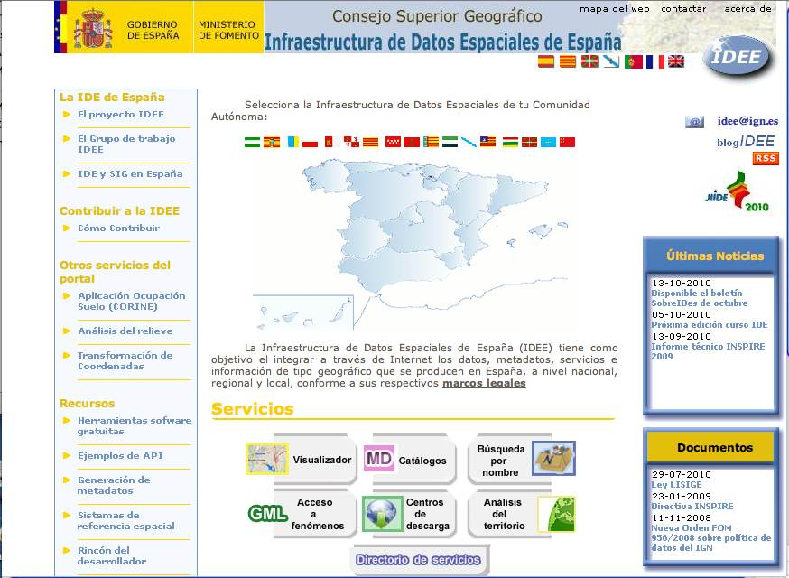
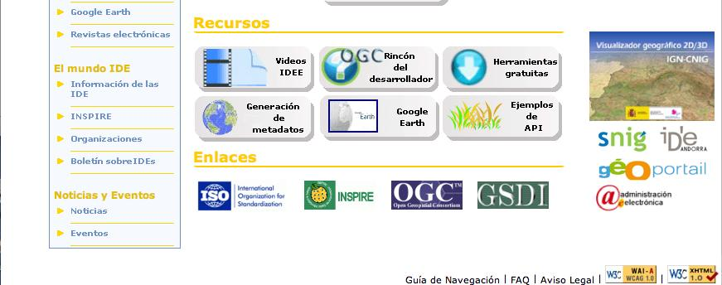
Características de un Geoportal IDE
Un Geoportal debe proporcionar lo que quiere el profesional
  Mapas / ficheros rápidos
  Servicios específicos
  Imágenes bajadas con rapidez
Dar lo que quieren las Instituciones
  Proporcionar geo-servicios / mejorar su imagen
Facilitar lo que desean las Empresas
  Ayudar a generar negocio
Satisfacer a los ciudadanos
  Mapas sencillos, útiles y fáciles de encontrar

Slide 28
¿Qué busca el usuario?
¿Qué tipo de ciudadano?
Joven estudiante
Viajero
Ciudadano curioso
Niño
¿Qué tipo de profesional?
Profesional que vive de la IG
Profesional que usa la IG
Profesional desarrollador de herramientas
¿Y cómo saber quién entra?
Eso queda para otro dia….

Slide 29
Y además….
¿responde el diseño al deseo del dueño del portal?
Varias soluciones
Análisis a priori (Nielsen)
Análisis a posteriori
Me concentraré en el análisis a priori

Slide 30
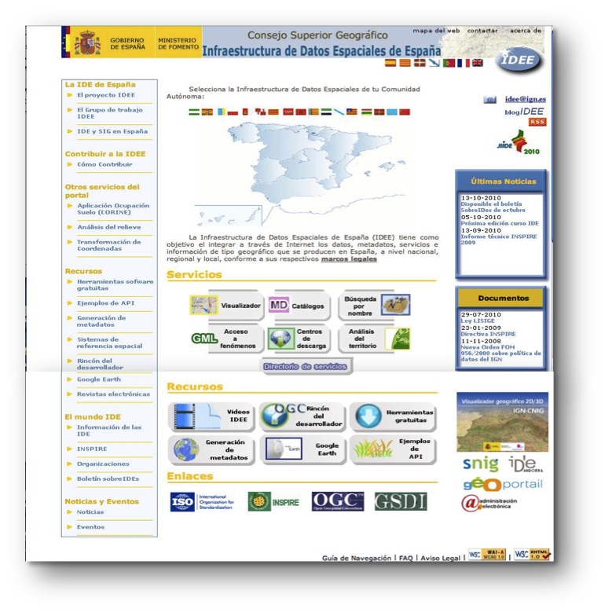
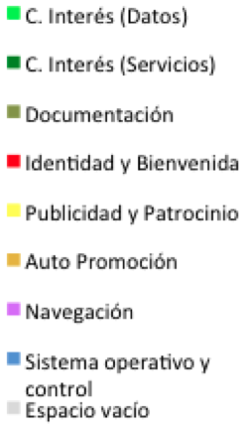
¿Responde el diseño
a lo que quería el propietario del portal?

Slide 31
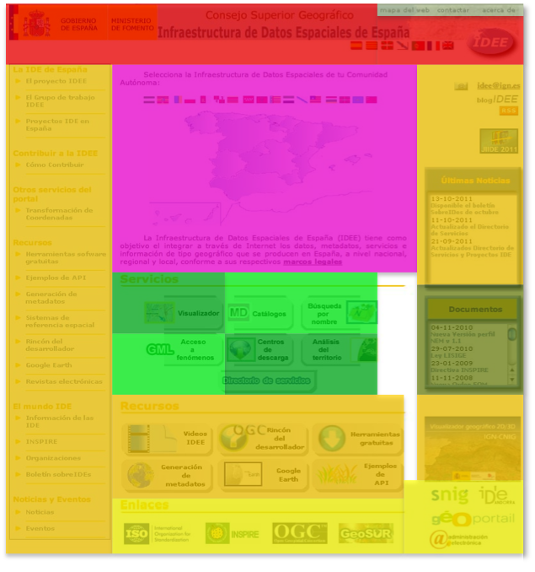
¿Responde el diseño
a lo que quería el propietario del portal?

Slide 32
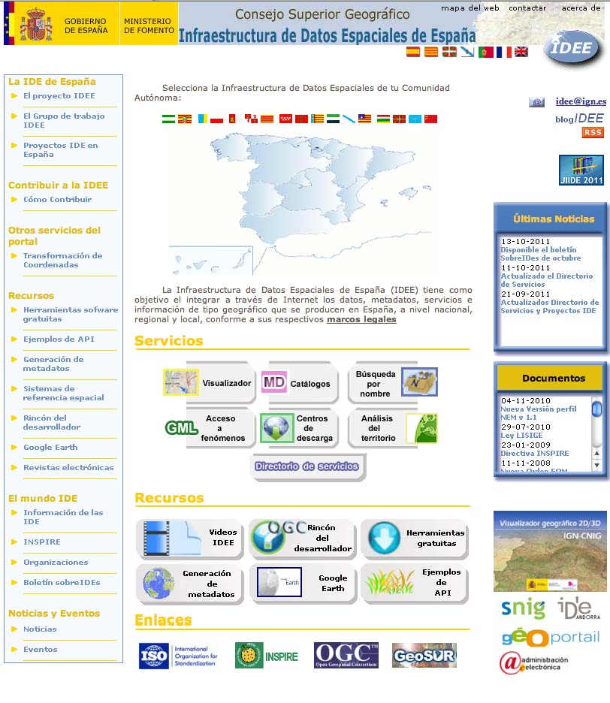
¿Responde el diseño
a lo que quería el propietario del portal?

Slide 33
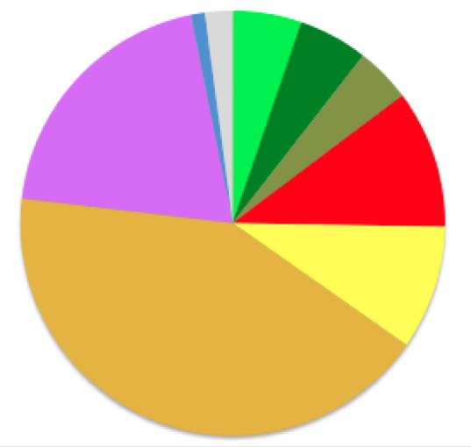
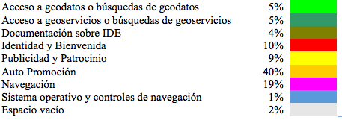
¿Responde el diseño
a lo que quería el propietario del portal?
Esto NO era lo que quería el IGN de España

Slide 34
IDEE antigua

Slide 35
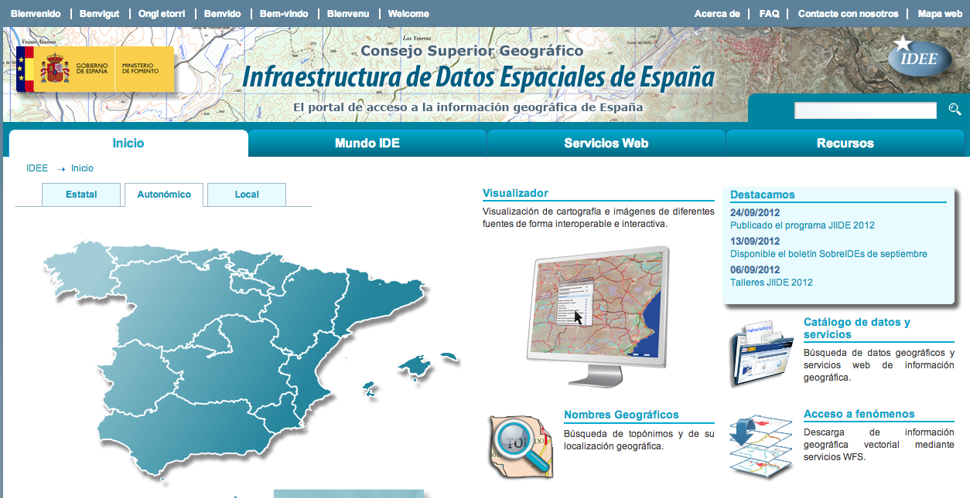
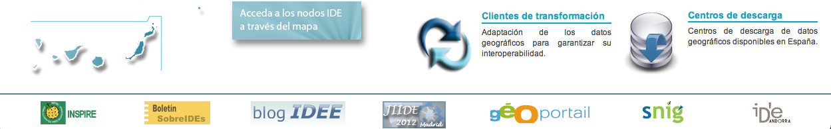
IDEE mejorada
Aún así hay “ruido” visual

Slide 36
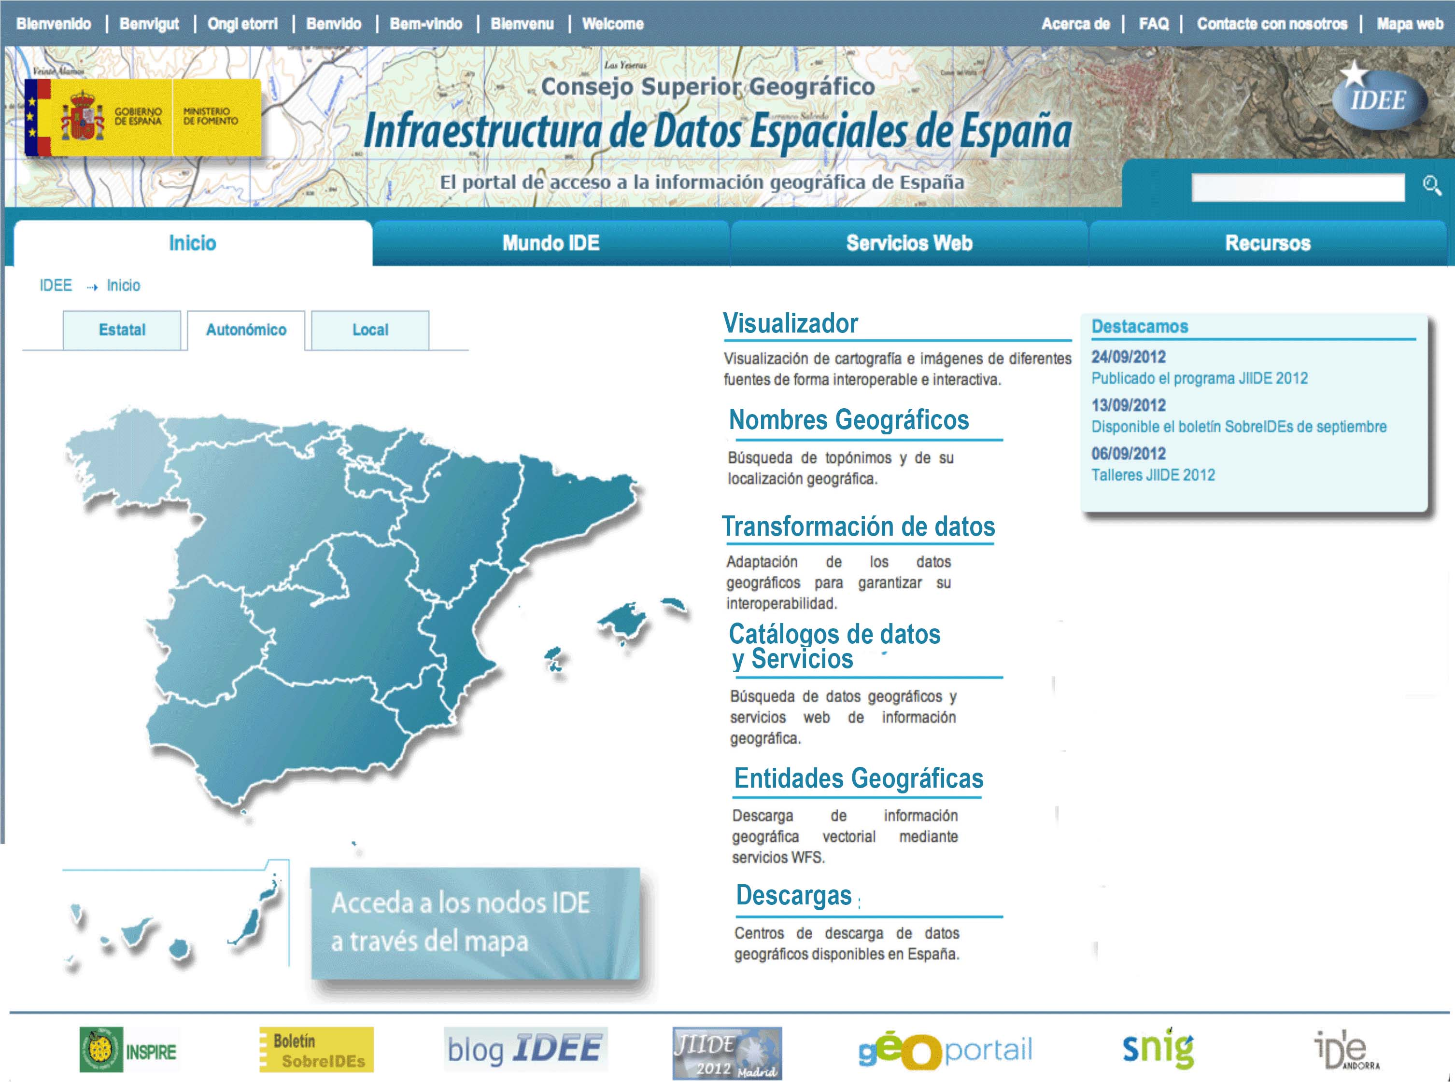
IDEE mejorada (sin ruido)

Slide 37
IDEE (comparación)

Slide 38
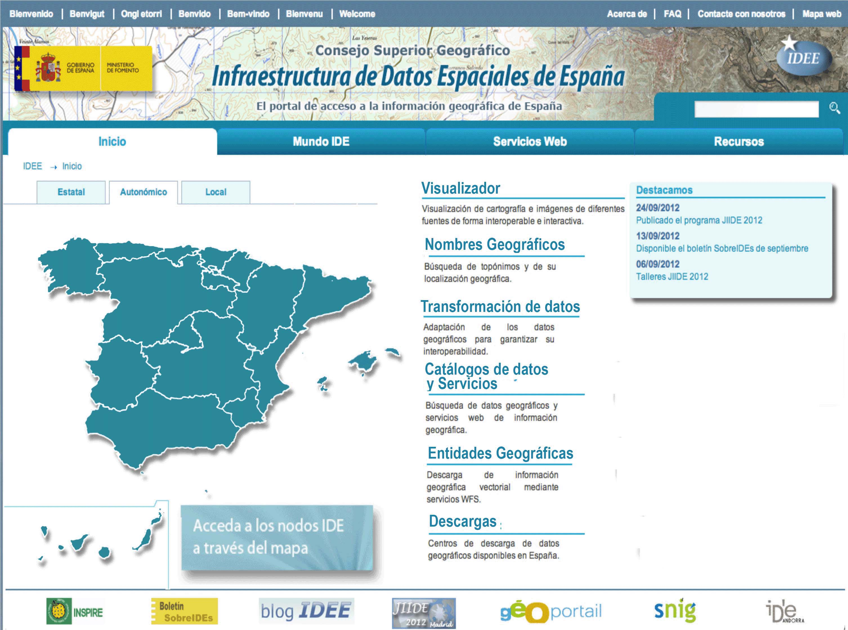
Volvemos a mostrar el cambio

Slide 39
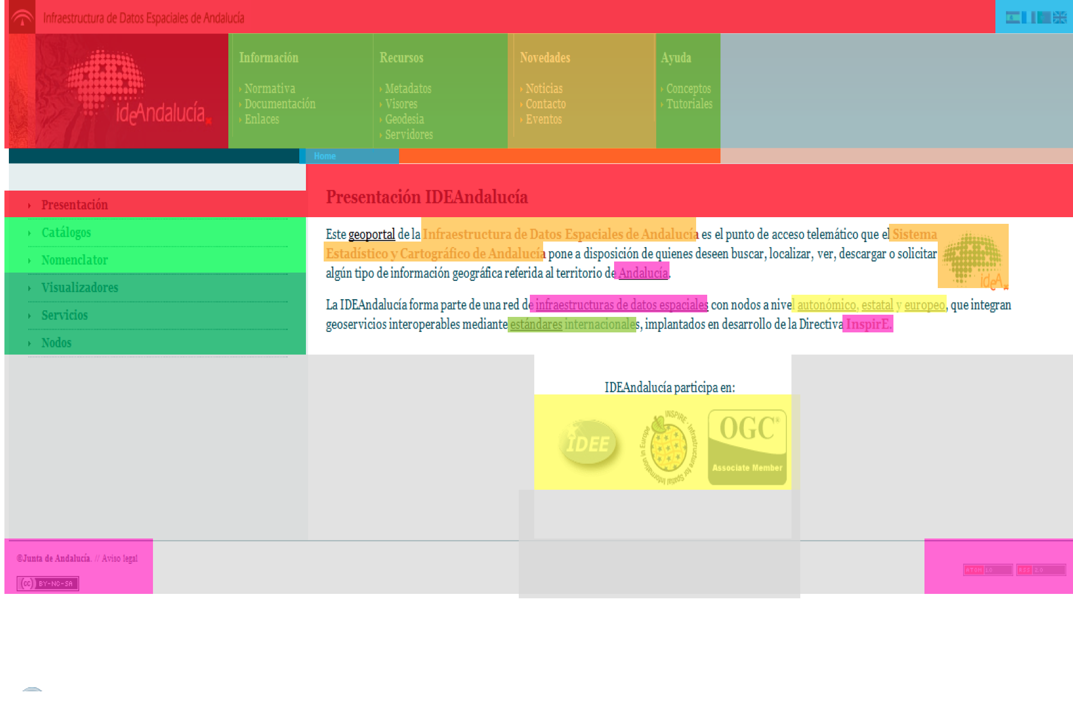
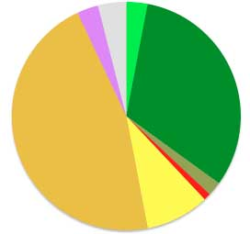
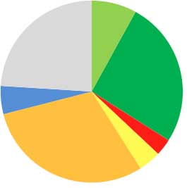
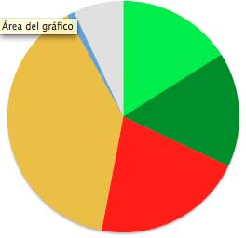
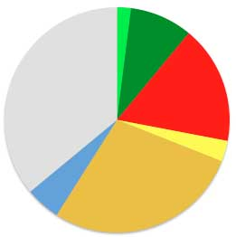
Otras IDE de España
Andalucía
Cataluña
Navarra
Murcia
Canarias
ESPAÑA

Slide 40
Usabilidad de Geoportales
(Problemas)
1. Navegación no estándar.
Zoom y movimiento por el mapa
2. Navegación lenta por exigencias de conocimiento del área
Orientarse, localizar un lugar en un mapa interactivo.
3. Limitaciones de control
Falta de información sobre lo que pasa, funcionalidades…
4. Contenido variable del mapa
¿Qué mostrar en cada nivel de zoom?
5. Nomenclatura muy técnica

Slide 41
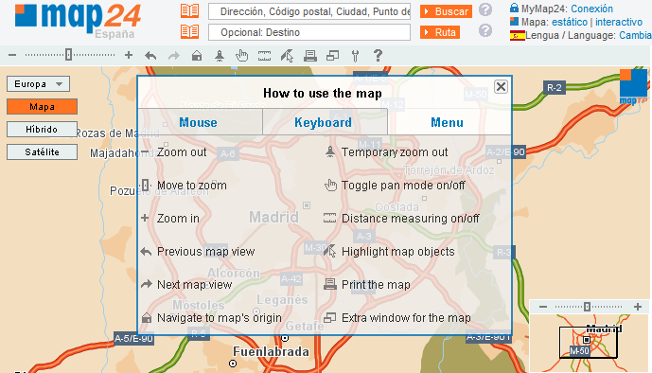
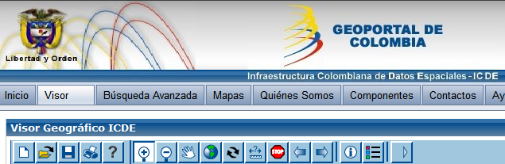
Usabilidad de Geoportales
Navegación no estándar sobre mapas interactivos
Map 24
http://www.es.map24.com/

Slide 42
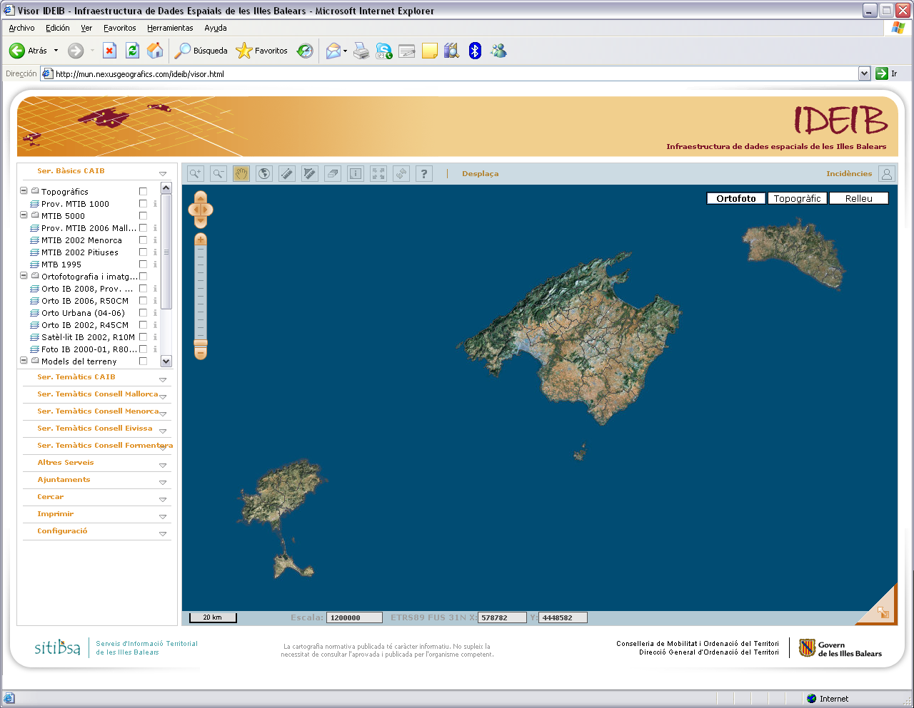
Usabilidad de Geoportales
Navegación lenta. Exigencias de conocimiento del área.
Página principal:
No hay toponimia
No hay búsqueda
IDE Islas Baleares http://mun.nexusgeografics.com/ideib/visor.html

Slide 43
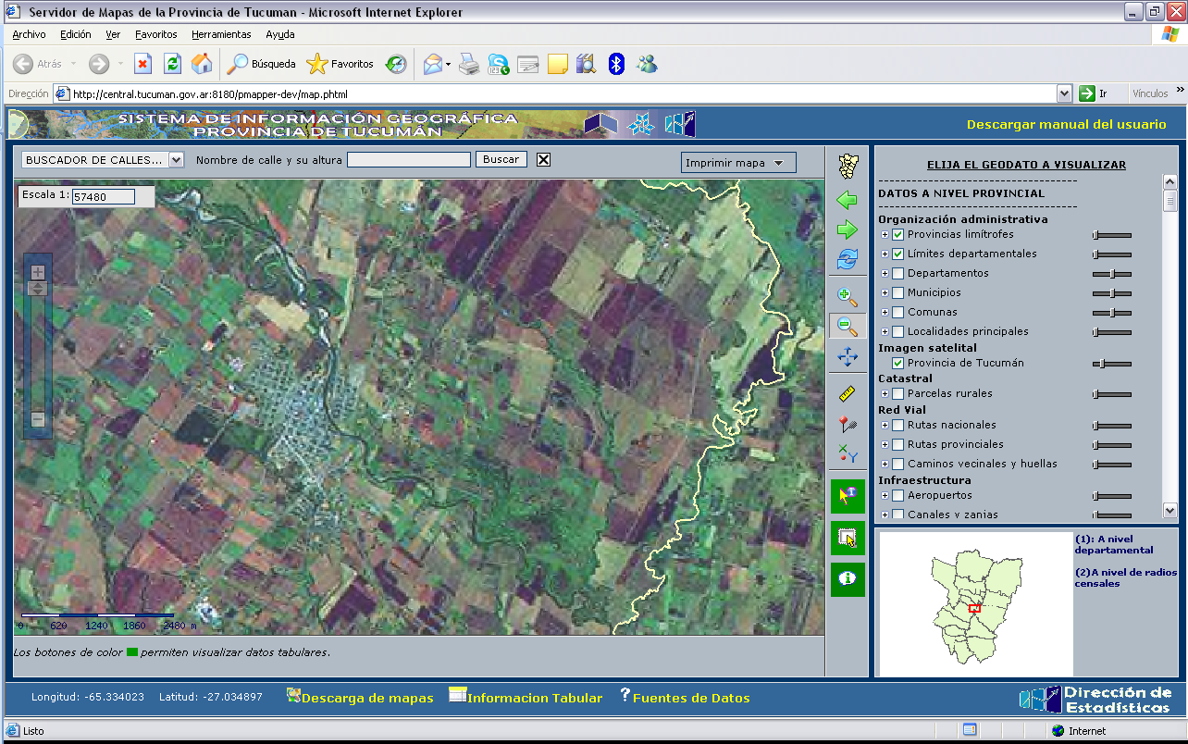
Usabilidad de Geoportales
Navegación lenta. Exigencias de conocimiento del área.
SIG Tucumán http://central.tucuman.gov.ar:8180/pmapper-dev/map.phtml
Vista página principal:
Búsqueda por calle y altura ¿?

Slide 44


Usabilidad de Geoportales
Limitaciones de control
Tamaño fijo de visualización
No hay búsqueda
No hay leyenda

Slide 45

Usabilidad de Geoportales
Nomenclatura muy técnica
CRS: Coordinate Reference System
PNOA: Plan Nacional de Ortofotografía Aérea
BCN: Base Cartográfica Nacional
¿Escala?

Slide 46

Usabilidad de Geoportales
¿Aporta algo esa pretendida simbología tridimensional?
IDEE
Navarra
SGM Uruguay

Slide 47
Principios de Diseño aplicados a Geoservicios
La cartografía es un lenguaje gráfico cuyas reglas hay que respetar.
Dimensiones del lenguaje
Dimensión Semántica
Dimensión Sintáctica
Dimensión Pragmática

Slide 48

Principios de Diseño aplicados a Geoservicios
Dimensiones del lenguaje:
Dimensión Semántica
Dimensión Sintáctica
Dimensión Pragmática
Dimensión Semántica:
Relación de un símbolo y el objeto o acción que denota
En el contexto de un servidor de mapas:
¿Qué significado tiene este símbolo?
¿Y éste?

Slide 49

Principios de Diseño aplicados a Geoservicios
Dimensiones del lenguaje:
Dimensión Semántica
Dimensión Sintáctica
Dimensión Pragmática
Dimensión Sintáctica:
Es la relación de los símbolos entre sí.
Acción: Enviar un archivo de correo
¿cuál de los dos símbolos comunica mejor?

Slide 50

Principios de Diseño aplicados a Geoservicios
Dimensiones del lenguaje:
Dimensión Semántica
Dimensión Sintáctica
Dimensión Pragmática
Dimensión Pragmática:
Relación entre la imagen visual y los usuarios
¿Admiten los símbolos la reducción de tamaño sin perder la visibilidad?

Slide 51
Principios de Diseño aplicados a Geoservicios
Algo evidente (pero no corriente):
En la creación de geoportales deben concurrir tres profesionales:
Experto en cartografía
Experto en informática
Experto en diseño gráfico
Pues en caso contrario….

Slide 52

Principios de Diseño aplicados a Geoservicios
Error 1:
La variable tono no sirve para mostrar fenómenos ordenados
Error 2:
Un mapa de coropletas no puede mostrar valores absolutos
MapPoint (MicroSoft)

Slide 53

Principios de Diseño aplicados a Geoservicios
Error
La leyenda debe ser visualmente consistente con la característica representada en el mapa
Error
Las superficies de los círculos deben ser proporcionales a las cantidades representadas
MapPoint (MicroSoft)

Slide 54

Principios de Diseño aplicados a Geoservicios
Error
Para representar cantidades se debe utilizar la variable visual tamaño
Error
Los tonos no tienen relación de cantidad entre ellos
Error
El fondo del mapa no facilita la lectura de alguna simbología
MapPoint (MicroSoft)

Slide 55

Principios de Diseño
El colmo de la estupidez
MapPoint (MicroSoft)

Slide 56

Principios de Diseño
Aquí no vive un cartógrafo
Google

Slide 57

Principios de Diseño
Aquí no vive un cartógrafo
Google

Slide 58

Principios de Diseño
Aquí no vive un cartógrafo
Google

Slide 59

Principios de Diseño
Aquí no vive un cartógrafo
Google

Slide 60

Principios de Diseño
Aquí no vive un cartógrafo
Relieve real
Lo que se ve en Internet
Google

Slide 61

Principios de Diseño
Aquí no vive un cartógrafo
Lo que se ve en Internet
Relieve real
Google

Slide 62

Principios de Diseño
Aquí no vive un cartógrafo
Google

Slide 63

SGM Uruguay
Geoportales
Miguel A. Bernabé Poveda (UPM)

Slide 64
Dijimos antes, pero…
¿responde el diseño al deseo del dueño del portal?
Varias soluciones
Análisis a priori
Análisis a posteriori
  Usando los logs de los usuarios
  Uruguay está desarrollando una tesis doctoral en ORT al respecto (Esther Hochsztein + Carlos López + Miguel A. Bernabé)

Slide 65

Muchas Gracias

